Slide 1
道生一，一生二，二生三，三生万物
——《道德经》老子
云平台新架构技术方案

Slide 2
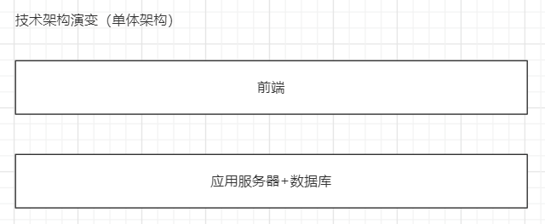
技术架构的演变
技术架构演变（单体架构）

Slide 3
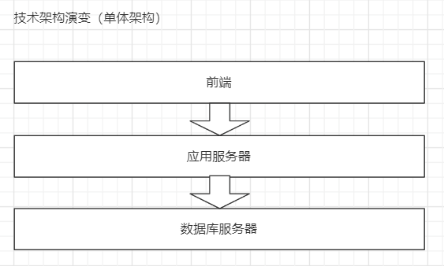
技术架构的演变
技术架构演变（单体架构）

Slide 4
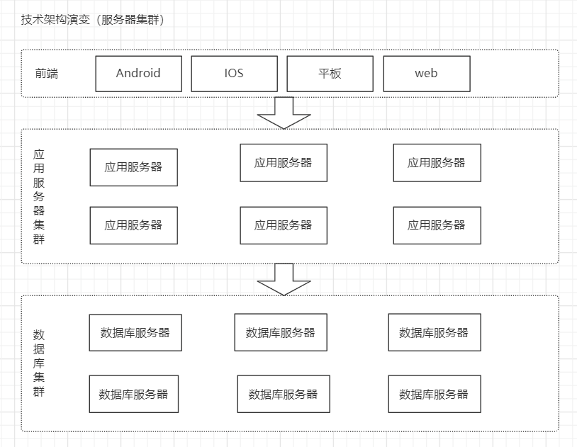
技术架构的演变
技术架构演变（服务器集群）

Slide 5
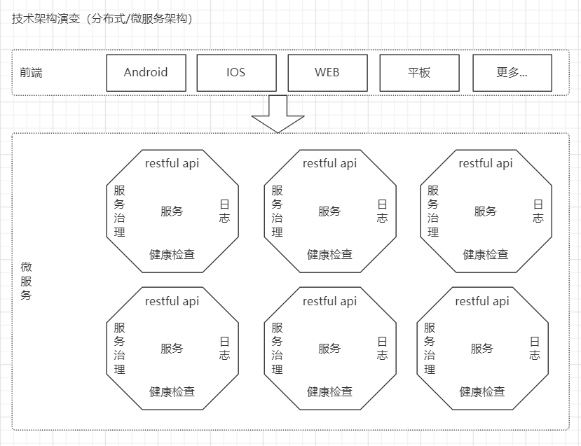
技术架构的演变
技术架构演变（分布式/微服务）

Slide 6
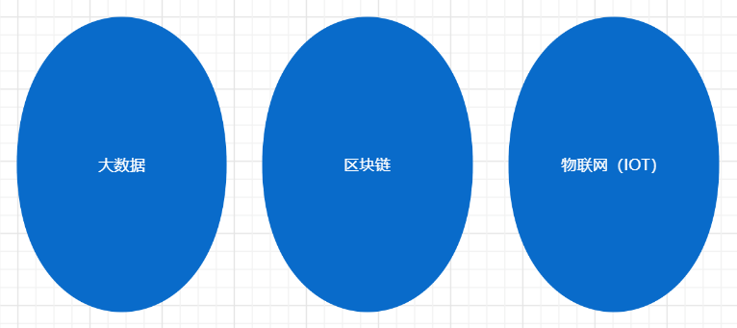
应用的演变

Slide 7
前言
公司现有的系统APP 后台和云服务端一起承接着前端的请求处理逻辑，并在公司机房单机部署使用。现在公司希望升级改进，将 APP 后台和云服务端升级为云平台，并上云，且要支持更高级别数据存储、分析、故障预警和处理机制。为了实现这一目标，云平台最终选择 .net core 3.1云原生框架重新规划和实现，输出技术方案文档。

Slide 8
概述
新架构设计概述
上云概述

Slide 9
新架构设计概述
新架构采用 .net core 3.1云原生跨平台框架进行分布式开发与部署，借助开源组件作为基础设施，使用restful api 作为业务对接，以json 数据格式约定作为输入和输出。
云平台具有为公司各个产品和项目提供业务和数据服务，具备大数据处理和分析能力，更有故障预警和处理能力。

Slide 10
上云概述
云平台托管于商业云，利用云计算服务，大规模安装和部署以及维护变得更加简单易行，全国乃至全球访问得以实现，大数据存储、备份和分析迎刃而解，服务健康检查、故障预警以及处理机制更加完善。

Slide 11
总体解决方案
云平台解决方案示意图
系统架构
功能方案
安装部署方案

Slide 12
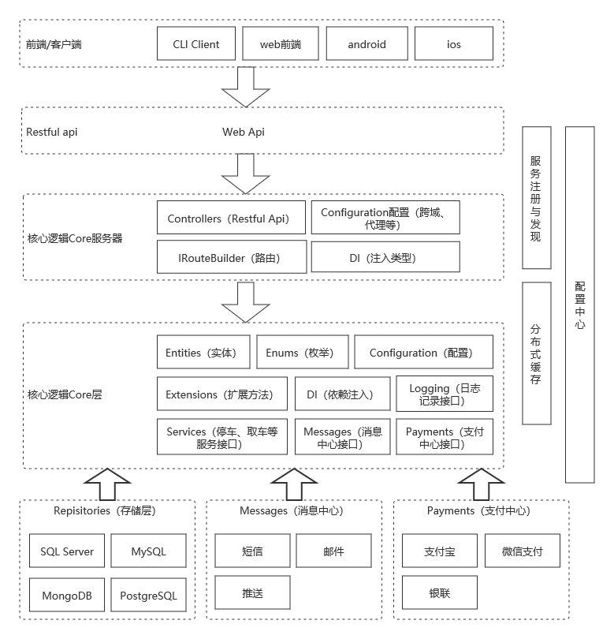
云平台解决方案示意图

Slide 13
系统架构
Restful api
CLI Client 、UI Client 通过 Restful api 对接，实现与平台无关性的请求和响应。
分布式技术栈
。 服务器集群，服务治理，容器部署等。
云服务
云计算，大数据存储与备份，健康检查与预警等。

Slide 14
功能方案
停车取车、预约查询等
支付中心
消息中心
开放平台(第三方接入)

Slide 15
安装部署方案
镜像容器安装与部署
云服务存储与分析
云健康检查与监控

Slide 16
系统详细设计
核心处理逻辑
Cimc.Parkcloud.Core项目是整个系统的核心层(Core)。核心层不应依赖于数据访问和其他基础结构层，因此这些依赖关系可以反转。这是通过在Core中添加由Core外部各层实现的接口或抽象来实现的。例如，如果要实现存储库模式，可以通过在Core中添加接口并在相应的存储层添加实现来实现。

Slide 17
系统详细设计
核心逻辑承载
Cimc.Parkcloud.Core.Server项目依赖于Core项目，通过controller提供接口，定义了请求和响应的数据格式、路由映射与约束、业务接口封闭或开放等。通过对核心逻辑承载的各种定义，可确保业务接口在任何宿主的托管下均获得一致的结果。例如，在Web宿主和通用宿主下。

Slide 18
系统详细设计
Webapi
Cimc.Parkcloud是一个web api 项目，作为所有业务接口的载体。通过扩展方法和反转的定义，灵活调用Core项目的接口实现。实际上，Cimc.Parkcloud将是在服务器场中提供服务，承接CLI Client、UI Client 等的调用。

Slide 19
系统详细设计
数据存储层
Cimc.Repositories开头的项目是系统的存储层，支持多种数据库类型。例如，主流的关系型数据库有SQL Server，MySQL，NoSQL数据库型有MongoDB等。

Slide 20
系统详细设计
分布式缓存
缓存对于提升性能和吞吐量极其重要，特别是对于分布式集群大规模部署来说，分布式缓存带来了一些技术的挑战，数据量也会成倍的增长。Cimc.Providers.Cache是云平台分布式缓存实现，利用redis快速、高效等特点实现分布式缓存。

Slide 21
系统详细设计
日志记录
日志记录可提供便捷的系统跟踪和调试，分布式大规模部署的机器和数据都成倍增长，如何通过日志记录排查问题，发现问题能快速定位并解决，无疑是给我们带来了巨大的挑战。Cimc.Providers.Logging项目是云平台的日志记录实现。使用Microsoft.Extensions.Logging扩展实现，以分布式数据存储和web查看。

Slide 22
系统详细设计
服务注册与发现
对于分布式系统来说，服务的注册与发现模块变得极其重要。服务注册与发现的组件比较多，如consul、euraka、etcd、zookeeper等等，因此，选择一款组件作为我们的云平台服务注册与发现变得很重要。经过研究与实践，我们的云平台将选择consul作为服务注册与发现模块。

Slide 23
系统详细设计
配置中心
分布式系统大规模集群部署时，应用配置在本地已经不能满足，于是便出现了配置中心的概念。Apollo（阿波罗）是一个开源的配置管理中心系统，是个比较流行的分布式配置中心。但是Apollo（阿波罗）是使用java开发的，依赖java相关组件和数据库，安装和部署比较麻烦。然而，consul自带的key-value作为配置中心也是个极其不错的选择，我们将选择它作为配置中心。

Slide 24
系统详细设计
支付中心
停车产生的费用需要支付才能完成，云平台支付中心支持支付宝支付、微信支付以及银联支付等主流支付方式。使用官方提供的restful api 或 SDK即可实现。

Slide 25
系统详细设计
消息中心
云平台消息中心支持短信消息、邮件、移动端推送等功能。使用云服务提供的短信消息、邮件、推送等restful api 或 SDK即可实现。

Slide 26
系统详细设计
开放平台
云平台开放平台,致力于为开发者提供取车、车位预定、停车场查询、个人信息、订单以及余额、停车卷等服务的接入，利用开放平台，企业可以开发自己的智能停车平台。

Slide 27
谢谢欣赏
End

